Slide 1

TSR Corporate Security
Daniel Fitzpatrick | Head of Technology

Slide 2

Agenda
Risiken: echte vs. übertriebene
Faktor Technik
Faktor Mensch
Best Practices

Slide 3
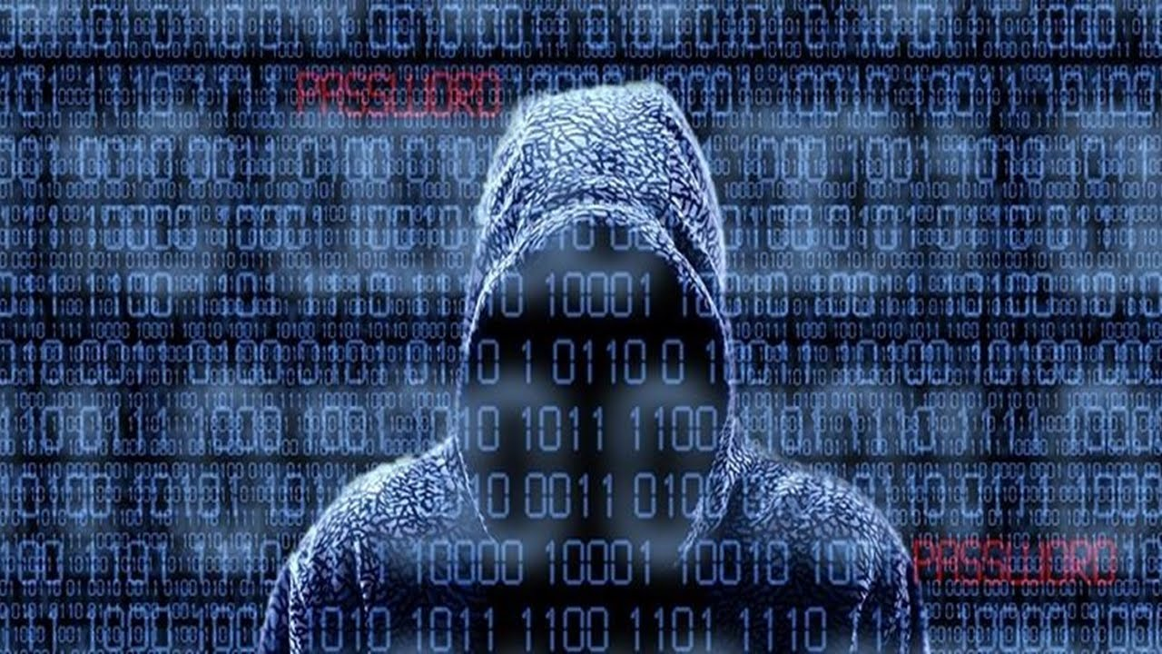

risiken

Slide 4

Every paranoid person is right at least once...
~ Viet Thanh Nguyen
Gefahr oder HIRNGESPENST…?
CEO-Fraud
Viren / Trojaner
Hardware-Diebstahl
NDA
Passwörter
Identity-Theft
Brute Force
Arbeitsstation
Unterlagen
Social Media

Slide 5

threat = capability + intent
Gefahr oder HIRNGESPENST…?
CEO-Fraud
Viren / Trojaner
Hardware-Diebstahl
NDA
Passwörter
Identity-Theft
Brute Force
Arbeitsstation
Unterlagen
Social Media

Slide 6
Distrust and caution are the parents of security.
~ Benjamin Franklin
Vorfall | Schadensbild
Virus-Befall | Ransomeware, Datenverlust, Produktivitätsausfall
Verletzung NDA | Regressionen
Hardware-Diebstahl | Endpoint-Security und Sachschaden

Slide 7
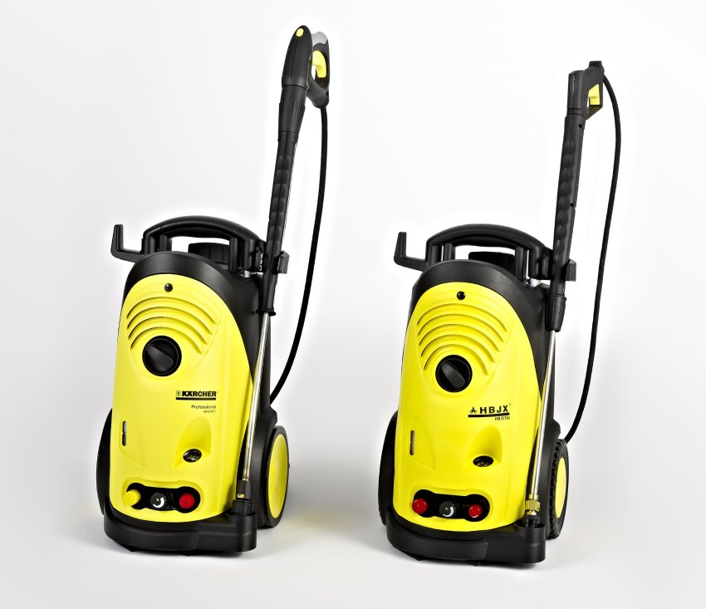
share everything, but never your ideas.
~ Vikash Shrivastava
2016: €56,000,000,000 Wirtschaftsschaden in DEUTSCHLAND
Entwicklungskosten
Marktanteile
Schaden zum Brand / Marke / Ruf
Personenschaden

Slide 8
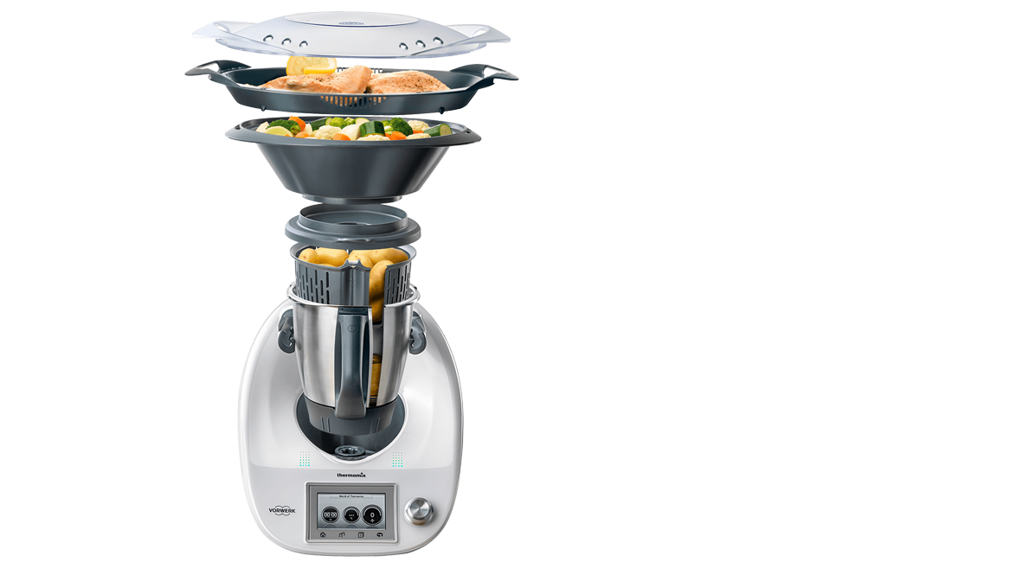
Wer sich hier durchsetzt, hat erfolgreich bewiesen, zu den Besten zu gehören
~ Andrej Kupetz
Thermomix TM5 MARKTEINFÜHRUNG EINE DRAKONISCHE INFORMATIONSPOLITIK
Repräsentantenstamm völlig im Dunklen
Codenames für Produkt und Projekt
Strikte NDAs für TSR-Team: €50,000
VK200 – Gold beim GDA

Slide 9
FAKTOR TECHNIK

Slide 10
Sicher ist, dass nichts sicher ist. Selbst das nicht.
~ Joachim Ringelnatz
Aus Versehen vs. ABSICHT
Die Technik ist nur ein WERKZEUG.
Sichere Verbindungen
Firewall / Virenscanner
LDAP
Prozesse (Architektur, Deployment)

Slide 11
FAKTOR MENSCH

Slide 12

Some people think technology has the answers.
~ Kevin mitnick
Hacker sind erfolgreicher, wenn sie MENSCHEN angreifen.
Psychology
Social Engineering
Phishing & Co.

Slide 13

Some people think technology has the answers.
~ Kevin mitnick
Sympathie
(An)Schein(bar)
MENSCHEN sind hilfsbereit.
Psychology
Social Engineering
Phishing & Co.
Anfälligkeit bei Reply?
Hilfe
Verwirrung
Schmeicheln
Schuld
Schreck

Slide 14
Best practices

Slide 15
I HATE passwords
~ DAN FITZPaTRICK
Passwords are like UNDERWEAR: you don’t let people see it, you should CHANGE it very often, and you shouldn’t SHARE it with strangers.
~ Chris Pirillo
Unerratbar Unerratbar
Gut gegen Brute-Force Un€rr@tbar
Merkbar Um€Rr@dpa!
Heterogen Um€Rr@dpa!_TSR Um€Rr@dpa!_EB Um€Rr@dpa!_AZ

Slide 16
AuthentiFIZERUNGSmodelL
Stufe | BESCHREIBUNG | PROZESS
Offen | PR-Info, Website, Wetterbericht | Oma darf‘s wissen
Interna | Durchwahl, Namen, Struktur | Du weisst und prüfst, wer die Infos bekommt und warum
Vertraulich | Sensibles: Angebote, Personal-Info, Prozesse | Content-Owner erlaubt Verteilung explizit
Eingeschränkt | Passwort, PIN etc... | Information, die nicht verteilt wird

Slide 17
Physische maßnahmen
WAS | GEFAHR | PROZESS
Keycard | Bei Verlust kann unser Büro kompromittiert werden | Verlust sofort melden, immer bei dir führen
Papierkram | Sensibles wird oft achtlos weggeworfen. Ausdruck nötig? | In die (richtige) Tonne kloppe
Rechner | Ein Besucher kann mühelos Peinliches mit deinem Facebook-Account machen | Immer beim Aufstehen: sperren!

Slide 18
LITERATUR
https://www.sans.org/reading-room
https://en.wikipedia.org/wiki/Kevin_Mitnick
https://www.bsi-fuer-buerger.de/BSIFB/DE/Empfehlungen/Passwoerter/passwoerter_node.html

Slide 19
!D@nX€5ChøM¡

